Slide 1
Trade volume between Thailand and CLMV 2016
Total Trade volume 32,010.82 Million USD
Total Border and Cross Border Trade volume 16,202.55 Million USD
Or in percentage 50.62 %
Volume : Million USD
ลำดับ | ประเทศ | มูลค่าการค้า กับทั่วโลก (A) | มูลค่าการค้าทั้งหมดกับไทย (B) | มูลค่าการค้ากับไทยเทียบทั่วโลก คิดเป็น% (B) เทียบ (A) | มูลค่าการค้าชายแดน หรือผ่านแดน (C) | มูลค่าการค้าชายแดน หรือผ่านแดน คิดเป็น% (C) เทียบ (B)
1 | Vietnam | 330,200 | 13,916.34 | 4.21% | 1,574.85 | 11.32%
2 | Myanmar | 24,450 | 6,572.29 | 26.8% | 5,370.42 | 81.71%
3 | Lao PDR | 7,011 | 5,904.26 | 84.2% | 5,797.34 | 98.19%
4 | Cambodia | 21,082 | 5,632.00 | 26.6% | 3,459.94 | 61.59%
Total |  | 382,743 | 32,024.89 | 8.36% | 16,202.55 | 50.62%
Sources: 1. Ministry of Commerce of Thailand 2. Central Intelligence Agency (CIA) 2016
1 USD = 35 Baht

Slide 2
เทียบมูลค่าการค้าไทย-กัมพูชา ระหว่างปี 2015-2016
Volume : Million USD
การค้าระหว่างประเทศไทย-กัมพูชา
รายการ | ปี 2015 | ปี 2016 | Growth (%)
Total | 5,390.00 | 5,632.00 | 4.49%
Export | 4,773.00 (89%) | 4,679.00 (83%) | -1.96%
Import | 617.00 (11%) | 953.00 (17%) | 54.43%
การค้าชายแดนไทย-กัมพูชา
รายการ | ปี 2015 | ปี 2016 | Growth (%)
Total | 3,573.00 | 3,459.94 | -3.18%
Export | 2,991.00 (84%) | 2,897.76 (84%) | -3.12%
Import | 582.00 (16%) | 562.18 (16%) | -3.48%
Sources: Ministry of Commerce of Thailand

Slide 3
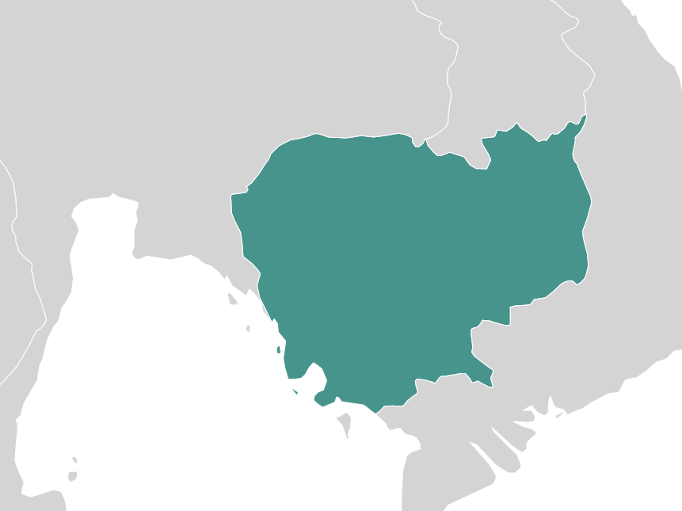
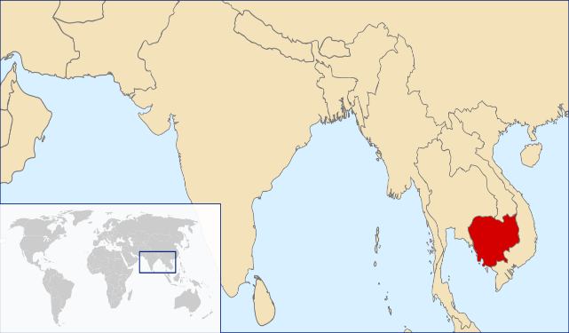
ด่านช่องจอม และด่านช่องสะงำ
จ.สุรินทร์ 109.86 Million USD
ด่านอรัญประเทศ จ.สระแก้ว
1,706.01 Million USD
ด่านบ้านแหลมและ
ด่านบ้านผักกาด จ.จันทบุรี 129.70 Million USD
Cambodia
ด่านคลองใหญ่ จ.ตราด
963.32 Million USD
Border Trade Volume with Cambodia (2016)
Total Trade Volume 3,459.94 Million USD -3.18%
Export 2,897.76 Million USD
Import 562.18 Million USD
Trade Balance 2,335.58 Million USD

Slide 4
ทำอย่างไรให้มูลค่าการค้าระหว่างไทยกับกัมพูชาขยายเป็น
15,000 ล้านเหรียญสหรัฐ ภายใน 5 ปี
1. การอำนวยความสะดวกและส่งเสริมการค้าชายแดน
2. การพัฒนาและขยายเวลาด่านการค้าชายแดน
3. การขนส่ง (คน-ของ-รถ)
4. ขยายเวลาการใช้ Border Pass
5. การส่งเสริมการท่องเที่ยว

